Slide 1


আজকের পাঠে সবাইকে স্বাগতম

Slide 2







নিচের ছবিগুলো মনোযোগ দিয়ে লক্ষ্য করো
সেলাই কাজ / পোশাক তৈরি
কম্পিউটার ও আইটি সেবা
নার্সারি ও ফুল চাষ
ছবিগুলো দেখে তোমরা নিশ্চয়ই বুঝতে পেরেছ আজকের পাঠের বিষয় কী হতে পারে?

Slide 3







শিক্ষক ও পাঠ পরিচিতি
মোঃ মিজানুর রহমান
ব্যবসায় উদ্যোগ
সহকারী শিক্ষক (ব্যবসায় শিক্ষা)
শ্রেণি: নবম শ্রেণি
বি.এড, এম.এড
অধ্যায়: তৃতীয় অধ্যায় (আত্মকর্মসংস্থান)
আর.আর. টেক্সটাইল মিলস্ উচ্চ বিদ্যালয়
সময়: ৫০ মিনিট

Slide 4


আত্মকর্মসংস্থান

Slide 5


শিখনফল
এই পাঠ শেষে তোমরা যা শিখবে ও করতে পারবে:
আত্মকর্মসংস্থানের সঠিক ধারণা ব্যাখ্যা করতে পারবে।
আত্মকর্মসংস্থানের উপযুক্ত ও সম্ভাবনাময় ক্ষেত্রসমূহ চিহ্নিত করতে পারবে।
বাংলাদেশ প্রেক্ষাপটে আত্মকর্মসংস্থানের প্রয়োজনীয়তা বিশ্লেষণ করতে পারবে।
আত্মকর্মসংস্থানে উৎসাহিত করার উপায় এবং সফলতার প্রধান উপাদানসমূহ বর্ণনা করতে পারবে।

Slide 6


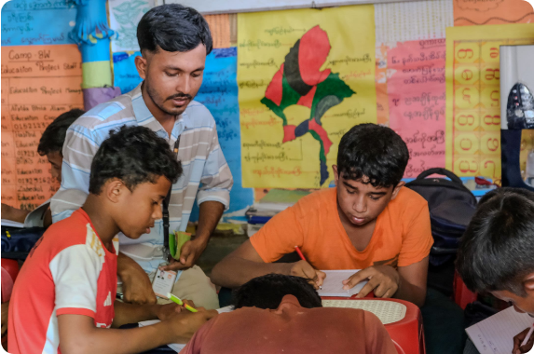


পূর্বজ্ঞান যাচাই
১. নিজের বুদ্ধিমত্তা ও মূলধন দিয়ে সংস্থান করা কাজকে কী বলে?
২. চাকরির পেছনে না ঘুরে নিজে কোনো স্বাধীন পেশা শুরু করার সুবিধা কী?
৩. তোমাদের জানা ৩টি স্বান পেশা বা ব্যবস্থার নাম বলো।

Slide 7
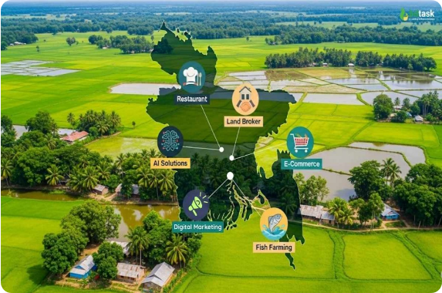


আত্মকর্মসংস্থানের ধারণা
আত্মকর্মসংস্থান কী?
নিজস্ব মূলধন বা ঋণ করা স্বল্প সম্পদ, নিজস্ব জ্ঞান, বুদ্ধিমত্তা ও দক্ষতাকে কাজে লাগিয়ে সর্বনিম্ন ঝুঁকিতে নিজস্ব উদ্যোগে জীবিকা অর্জনের কাজকে 'আত্মকর্মসংস্থান' বলে।
উদাহরণ: হস্তশিল্প, হাঁস-মুরগি পালন, নার্সারি করা, দরজিশিল্প, ফটোকপি ও কম্পিউটার সার্ভিসিং ইত্যাদি।

Slide 8


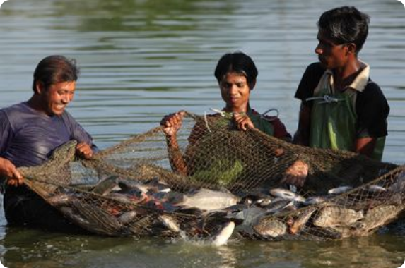
আত্মকর্মসংস্থানের প্রয়োজনীয়তা
বেকারত্ব হ্রাস: দেশে ক্রমবর্ধমান বেকার তরুণ সমাজের জন্য কর্মসংস্থান সৃষ্টি করে।
স্বাধীন জীবিকা: অন্যের অধীনে চাকরি না করে স্বাবলম্বী হওয়ার সুযোগ তৈরি হয়।
জাতীয় আয় বৃদ্ধি: তরুণ উদ্যোক্তাদের আয় দেশের মোট জাতীয় উৎপাদনে (GDP) অবদান রাখে।
স্বল্প মূলধন: কম পুঁজিতেও স্বাধীন ব্যবসা শুরু করা সম্ভব।

Slide 9







আত্মকর্মসংস্থানের উপযুক্ত ক্ষেত্রসমূহ
কৃষি ও খামার শাখা
কুটির ও হস্তশিল্প
সেবা ও তথ্যপ্রযুক্তি
হাঁস-মুরগির খামার, গবাদিপশু পালন, মৎস্য চাষ, মাশরুম চাষ, নার্সারি ও শাকসবজি চাষ।
দরজি বিজ্ঞান, ব্লকের কাজ, মাটির পাত্র ও মৃৎশিল্প, বাঁশ ও বেতের কাজ, তাঁতশিল্প।
কম্পিউটার প্রিন্টিং, ফটোকপি দোকান, ই-কমার্স, ফ্রিল্যান্সিং, মোবাইল ও ইলেকট্রনিক্স মেরামত।

Slide 10



একক কাজ
তোমাদের জন্য একক কাজ:
"আত্মকর্মসংস্থান কাকে বলে? তোমার মতে গ্রামীণ এলাকায় আত্মকর্মসংস্থানের ২টি সম্ভাবনাময় ক্ষেত্রের নাম খাতায় লেখ।"

Slide 11

একক কাজের নমুনা উত্তর
নমুনায়িত সঠিক উত্তর:
আত্মকর্মসংস্থান: নিজের জ্ঞান, দক্ষতা ও সীমিত সম্পদকে কাজে লাগিয়ে সর্বনিম্ন ঝুঁকিতে আত্মউদ্যোগে জীবিকা অর্জনের কাজকে আত্মকর্মসংস্থান বলা হয়।
গ্রামাঞ্চলের ২টি সম্ভাবনাময় ক্ষেত্র:
১. পুকুরে বা বায়োফ্লক পদ্ধতিতে আধুনিক মৎস্য চাষ।
২. অর্গানিক বা উন্নত জাতের হাঁস-মুরগি ও গবাদিপশু পালন।

Slide 12




জোড়ায় কাজ
তোমরা দুজন করে জোড়ায় আলোচনা করে লেখ:
"চাকরি প্রদান করা এবং আত্মকর্মসংস্থানের মধ্যে প্রধান ৩টি পার্থক্যের একটি ছক তৈরি করো।"

Slide 13



দলীয় কাজ
দলগত কাজ (দল 'ক' ও 'খ'):
"বাংলাদেশের যুবসমাজকে আত্মকর্মসংস্থানে উদ্বুদ্ধ করার জন্য ৫টি প্রয়োজনীয় পদক্ষেপের তালিকা পোস্টার পেপারে তৈরি করে উপস্থাপন করো।"
সময়: ১০ মিনিট

Slide 14


দলীয় কাজের নমুনা উত্তর
যুবসমাজকে উদ্বুদ্ধ করার প্রয়োজনীয় পদক্ষেপসমূহ:
সহজ শর্তে ঋণ সুবিধা: স্বল্প সুদে ও জামানতবিহীন ব্যাংক ঋণের ব্যবস্থা করা।
ব্যবহারিক প্রশিক্ষণ প্রদান: সরকারি ও বেসরকারি প্রশিক্ষণ কেন্দ্র গড়ে তোলা।
বাজারজাতকরণে সহায়তা: উৎপাদিত পণ্য বিক্রয়ের জন্য সুনির্দিষ্ট বাজার গড়ে তোলা।
সফল উদ্যোক্তার গল্প প্রচার: মিডিয়াতে সফলদের গল্প তুলে ধরে অনুপ্রাণিত করা।
কারিগরি শিক্ষা প্রসার: বিদ্যালয় পর্যায়ে কারিগরি ও ব্যবসায়িক শিক্ষা অন্তর্ভুক্তকরণ।

Slide 15




প্রশিক্ষণ ও সহায়তামূলক সংস্থাসমূহ
যুব উন্নয়ন অধিদপ্তর
বিসিক (BSCIC)
এনজিও (NGOs)
যুবকদের বিভিন্ন কারিগরি ও বৃত্তিমূলক বিষয়ে বিনামূল্যে প্রশিক্ষণ ও ঋণ সহায়তা প্রদান করে।
ক্ষুদ্র ও কুটির শিল্প কর্পোরেশন উদ্যোক্তাদের নকশা, প্রশিক্ষণ ও অবকাঠামোগত সাহায্য প্রদান করে।
গ্রামীণ ব্যাংক, ব্র্যাক ও অন্যান্য বেসরকারি সংস্থা ক্ষুদ্রঋণ ও পরামর্শ দিয়ে থাকে।

Slide 16
মূল্যায়ন (প্রশ্নোত্তর)
১. আত্মকর্মসংস্থানের প্রধান মূলধন কোনটি?
(ক) ব্যাংক ঋণ (খ) নিজস্ব জ্ঞান ও দক্ষতা (গ) বন্ধুর সাহায্য (ঘ) জমি
২. বিসিক (BSCIC) কোন ধরণের শিল্পে সহায়তা প্রদান করে?
(ক) ভারী শিল্প (খ) আন্তর্জাতিক বাণিজ্য (গ) ক্ষুদ্র ও কুটির শিল্প (ঘ) জাহাজ নির্মাণ
৩. আত্মকর্মসংস্থানের একটি প্রধান সুফল লেখ।
৪. হাঁস-মুরগি পালন কোন খাতের অন্তর্ভুক্ত?

Slide 17

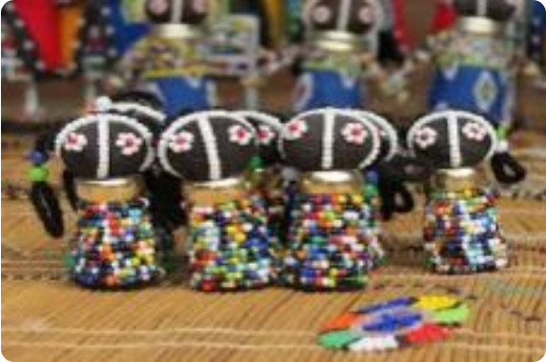
আত্মকর্মসংস্থানে সফলতার চাবিকাঠি
সঠিক পণ্য নির্বাচন: বাজারের চাহিদা অনুযায়ী পণ্য নির্বাচন করা।
কঠোর পরিশ্রম ও নিষ্ঠা: বাধা অতিক্রম করার মানসিকতা রাখা।
সঠিক মূলধন ব্যবস্থাপনা: আয়ের একটি অংশ পুনর্নিয়োগ করা।
সুনাম ও সততা: গ্রাহকের সন্তুষ্টি অর্জন ও মান বজায় রাখা।

Slide 18


মূল্যায়নের উত্তরমালা
১ নম্বর প্রশ্নের উত্তর: (খ) নিজস্ব জ্ঞান ও দক্ষতা।
২ নম্বর প্রশ্নের উত্তর: (গ) ক্ষুদ্র ও কুটির শিল্প।
৩ নম্বর প্রশ্নের উত্তর: বেকারত্ব দূরীকরণ ও অর্থনৈতিক স্বাধীনতা অর্জন।
৪ নম্বর প্রশ্নের উত্তর: কৃষি ও পশুপালন খাত।

Slide 19

পাঠের সারসংক্ষেপ (অংশ - ১)
আত্মকর্মসংস্থান হলো এমন একটি ব্যবস্থা যেখানে ব্যক্তি নিজস্ব বুদ্ধি, কর্মক্ষমতা ও পুঁজি প্রয়োগ করে স্বাধীনভাবে জীবিকা নির্বাহ করে।
বাংলাদেশে চাকরির বাজার সীমিত হওয়ায় আত্মকর্মসংস্থান নতুন কর্মসংস্থান তৈরিতে ও বেকার সমস্যা নিরসনে সবচেয়ে বড় ভূমিকা রাখে।

Slide 20

পাঠের সারসংক্ষেপ (অংশ - ২)
কৃষি, পশুপালন, কুটির শিল্প, আইটি ও কারিগরি সেবা আত্মকর্মসংস্থানের অন্যতম ক্ষেত্র।
প্রশিক্ষণের মাধ্যমে যেকোনো ব্যক্তি নিজের দক্ষতা বাড়িয়ে সফল উদ্যোক্তা হতে পারে।
যুব উন্নয়ন অধিদপ্তর, বিসিক ও এনজিওসমূহ উদ্যোক্তাদের প্রশিক্ষণ ও অর্থায়ন করে।

Slide 21




প্রশ্ন উত্তর পর্ব
তোমাদের মনে কোনো প্রশ্ন আছে কি?
পাঠ সম্পর্কিত যেকোনো অস্পষ্টতা বা প্রশ্ন থাকলে নির্দ্বিধায় জিজ্ঞাসা করো!

Slide 22


বাড়ির কাজ
নিচের প্রশ্নগুলোর উত্তর সুন্দর করে খাতায় লিখে আনবে:
১. আত্মকর্মসংস্থান বলতে কী বোঝায়?
২. বাংলাদেশে আত্মকর্মসংস্থানের ৫টি উপযুক্ত ক্ষেত্রের বর্ণনা দাও।
৩. "বেকারত্ব দূরীকরণে আত্মকর্মসংস্থানের গুরুত্ব অপরিসীম" —উক্তিটি বিশ্লেষণ করো।
৪. তোমার এলাকায় কোনো সফল আত্মকর্মসংস্থানকারীর কাজ দেখে একটি সংক্ষিপ্ত প্রতিবেদন তৈরি করো।

Slide 23

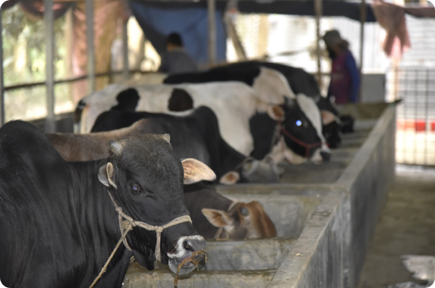

ভবিষ্যৎ উদ্যোক্তাদের প্রতি বার্তা
উদ্যোক্তা হওয়ার মূলমন্ত্র:
"চাকরি খোঁজার চেয়ে চাকরিদাতা হওয়া অনেক বেশি সম্মানজনক। নিজের ইচ্ছা, দক্ষতা ও মেধা দিয়ে তুমিও হতে পারো একজন সফল উদ্যোক্তা।"

Slide 24

ধন্যবাদ!
সবাই ভালো থেকো, সুস্থ থেকো এবং পড়াশোনায় মনোযোগী হও।

